Slide 1

Основы CSS
Лекция 5
1. Что такое CSS
2. Подключение стилей
3. Приоритеты стилей
4. Шрифты

Slide 2

Cascading Style Sheets
CSS — Cascading Style Sheets — это каскадные таблицы стилей.
По сути — язык, который отвечает за описание внешнего вида HTML-документа.

Slide 3

Как применить стили?
Вот так можно прописать CSS в качестве атрибута непосредственно в HTML:

Slide 4
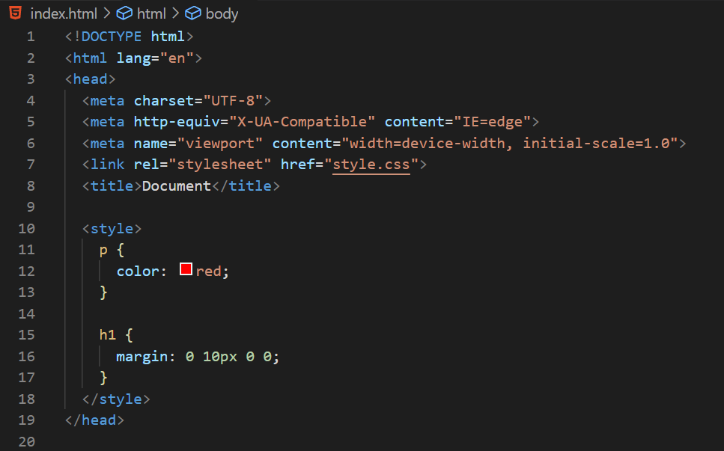
Как применить стили?
А так CSS прописывается при помощи тега <style> и в теге <head> документа HTML.

Slide 5
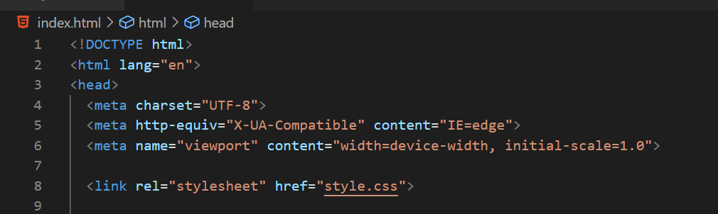
Как применить стили?
Теперь разберёмся, что такое CSS-файл.
Всё просто — это файл с расширением .css, где прописываются правила оформления документа. Чтобы привязать файл к оформлению страницы, нужно спользовать тег <link>:

Slide 6
Самостоятельная работа
Создать файлы: index.html и style.css
Подключить стили

Slide 7
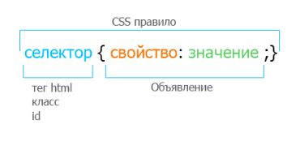
Синтаксис CSS

Slide 8
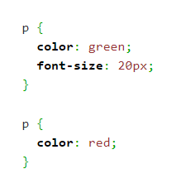
И всё-таки почему CSS — это именно Cascading Style Sheets?
Дело в том, что в единую схему стили организуются при помощи каскада.

Slide 9

Приоритеты в CSS
Самый высокий приоритет у свойств, в конце объявления которых указано !important.
Инлайновые стили, которые прописываются в теге через атрибут style.
id=“”
class=“”
<tag>

Slide 10
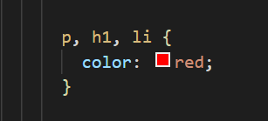
Выбор нескольких элементов
Вы также можете выбрать несколько элементов разного типа и применить единый набор правил для всех из них.

Slide 11
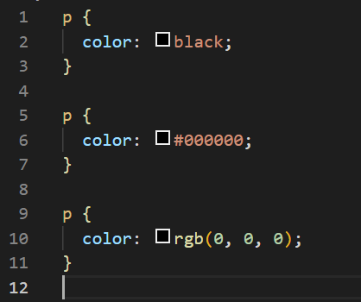
Немного CSS свойств

Slide 12
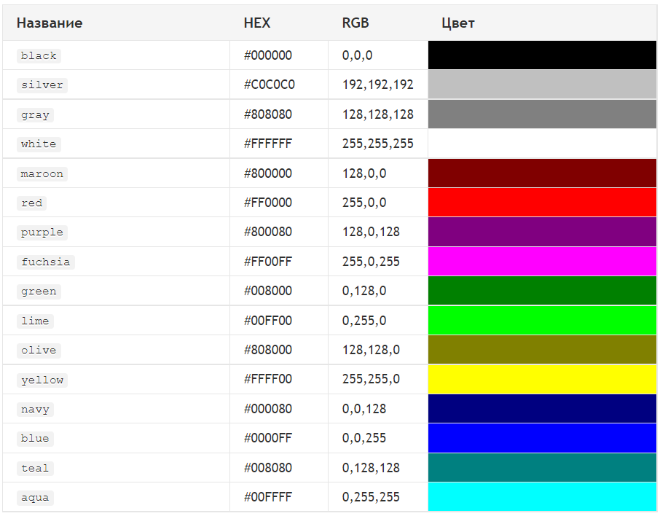

Slide 13
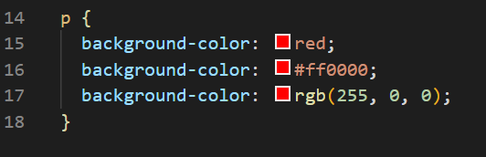
Немного CSS свойств
background-color
Устанавливает цвет фона

Slide 14
Немного CSS свойств
text-align
text-align: center | justify | left | right | start | end
Justify
Выравнивание по ширине, что означает одновременное выравнивание по левому и правому краю. Чтобы произвести это действие браузер в этом случае добавляет пробелы между словами.

Slide 15
Немного CSS свойств
width: 500px;
height: 10px;

Slide 16

Немного CSS свойств
border
Для установки границы только на определенных сторонах элемента, воспользуйтесь свойствами
border-top, border-bottom, border-left,
border-right.
border: [border-width || border-style || border-color]
border: 1px solid black;

Slide 17

Довольно теории, к практике, Карл!

Slide 18

Самостоятельная работа
https://github.com/schoolteacherMP/lectyre_5

Slide 19
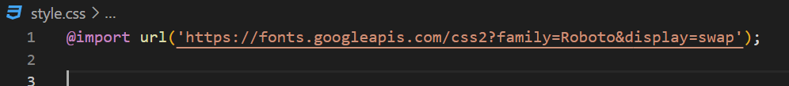
Шрифты и текст
Подключим шрифты
Перейдем на сайт https://fonts.google.com/

Slide 20
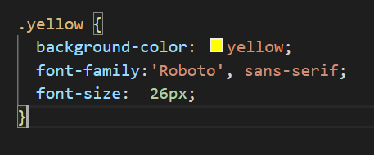

Slide 21
СЕМЕЙСТВА ШРИФТОВ
Поскольку не все шрифты доступны на всех компьютерах (существуют тысячи шрифтов и большинство из них не бесплатны), CSS предусматривает резервную систему.
Первым вы указываете шрифт, который хотели бы использовать. Затем следуют любые шрифты, которые вы могли бы использовать, если первый указанный шрифт не доступен. А закончить список вы должны типовым шрифтом, который имеет 5 видов: serif, sans-serif, monospace, cursive и fantasy.

Slide 22
Немного CSS свойств
font-family:'Roboto', sans-serif;
font-size: 26px;
font-style: italic;
font-weight: bold;

Slide 23

Домашняя работа
Основы CSS
https://htmlacademy.ru/courses/307/run/1
Введение в CSS
Стили текста
https://ru.code-basics.com/languages/css

